Slide 1
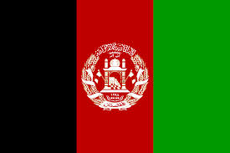
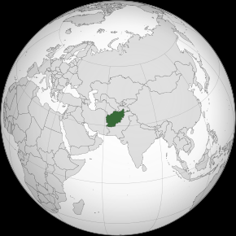
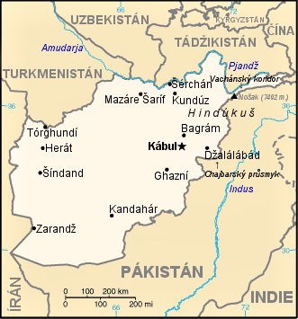
Afghánistán

Slide 2
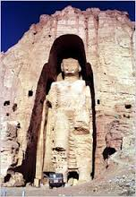
Hlavní město: Kábul
Obyvatelstvo: asi 30 milionů
Rozdělení: Tádžikové, Paštunové, Uzbeci a Hazárové.
Kultura: Mnoho historických památek bylo ve válkách v poslední době zničeno, včetně slavných soch dvou Buddhů.
Historie: Moderní afghánský stát vznikl v roce 1746 pod jménem Durránská říše.
Náboženství: 99% islám, 1% ostatní

Slide 3
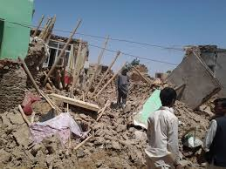
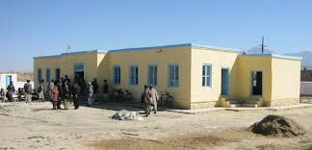
Životní prostředí a místní rozvoj
Afghánistán je společnost, ve které většina obyvatel žije na venkově. Vesnice, které jsou často vzdálené několik hodin i dnů cesty od nejbližšího města, jsou odříznuté od přístupu ke zdravotní péči, vzdělání či jiných zdrojů obživy než zemědělství.

Slide 4
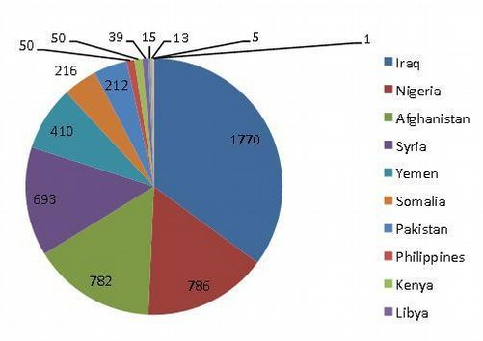
Ekonomika
Afghánistán je z ekonomického hlediska zemí s převládající zemědělskou produkcí, ale díky rozsáhlému nerostnému bohatství má potenciál stát se průmyslovou zemí. Ekonomika je silně postižena trvajícím konfliktem a vnitropolitickou nestabilitou.

Slide 5

Voda a hygiena
Jen málo obyvatel afghánského venkova v oblastech má přístup k nezávadné vodě. Život v horských oblastech, kde je na dlouhou část roku jediným zdrojem dešťová voda zachycená do sběrných nádrží, představuje pro místní obyvatele velikou výzvu. Lidé navíc nemají správné hygienické návyky. Proto jsou neustále ohrožováni vodou přenosnými nemocemi, infekcemi a průjmovými onemocněními, jež pro ně při špatné dostupnosti zdravotní péče mohou být smrtelné.

Slide 6
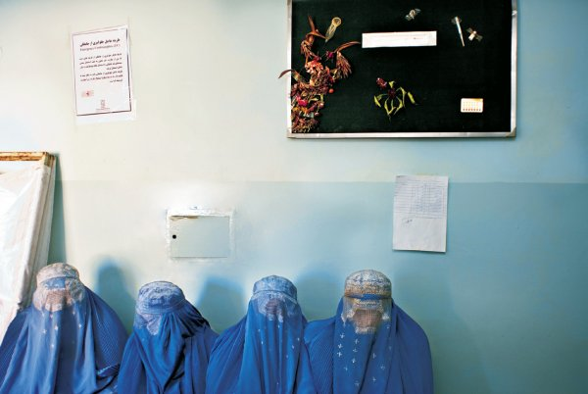
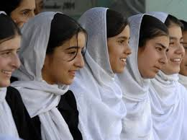
Lidská práva
Ženy v Afghánistánu jsou udržovány v temnotě, často jsou jim odpírána základní lidská práva.

Slide 7
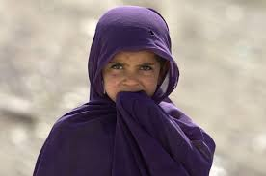
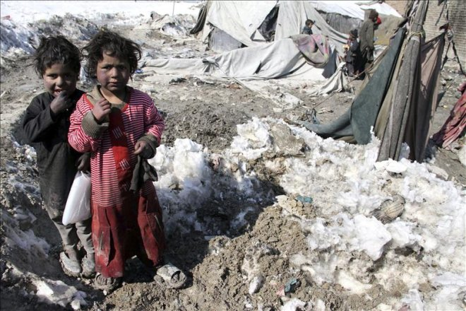
Náš projekt
Chceme přispět na čištění vody, která je v Afghánistánu důvodem mnoha smrtelných nemocí. Její správnou úpravou zamezíme zbytečné infikaci a úmrtnosti obyvatel.

Slide 8
